Slide 1

Efrain Hernandez Juan Felipe Salamanca Sebastian Arteaga
Detección de Fraude en Tarjetas de Crédito
1
1
1

Slide 2
dAta Set
Los datos los adquirimos de Kaggle Al hacer un análisis a los datos encontramos que contienen 31 columnas y 568,630 datos. Exactamente la mitad son fraudulentos y no-fraudulentos y solo hay uno duplicado.
Las columnas se componen de id, V1-V28, Amount, Class. Las columnas de V1-V28 son información sensible por lo que no se expone que son. Amount es la cantidad sin escalar y Class 0 para no fraudulento y1 para fraude.
Los datos venían escalados. Con una media de 0 y desviación estándar de 1.
Dada su buena distribución métodos de clasificaciones simples entregaban buenos resultados
2
2
2

Slide 3
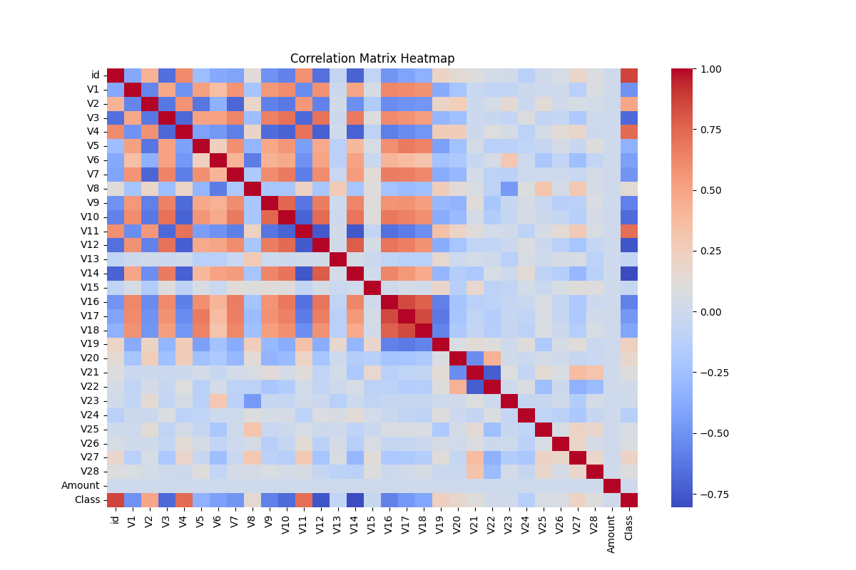
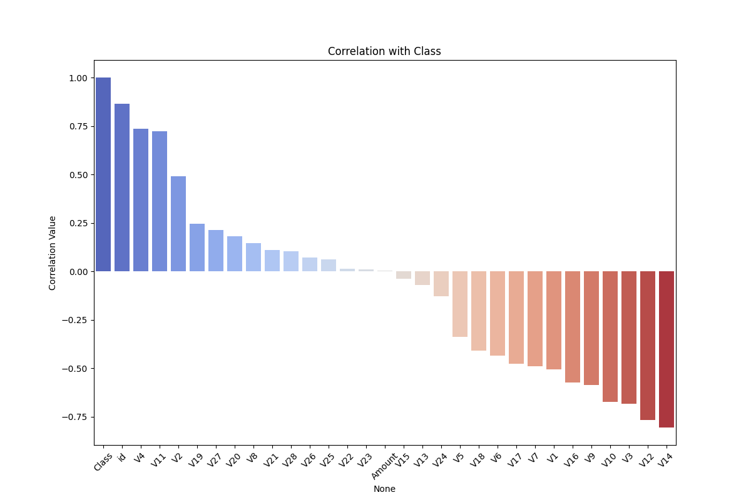
Información del Data set
2
2
2

Slide 4
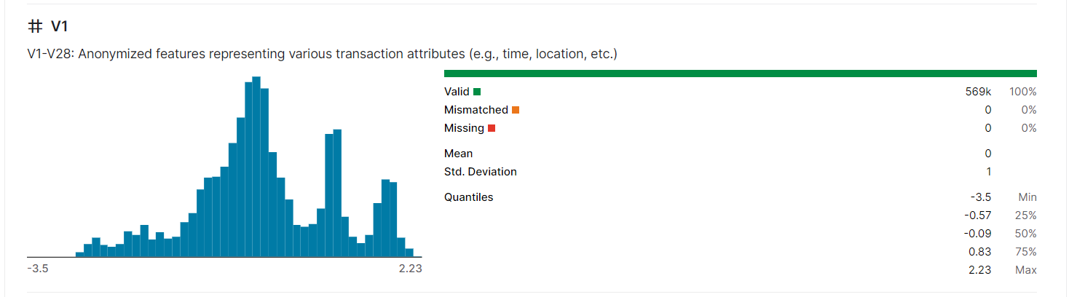
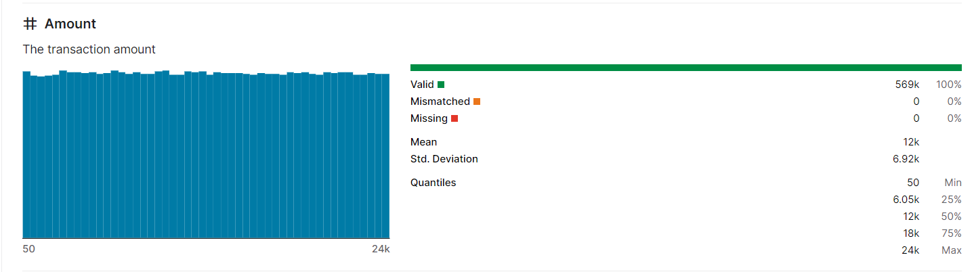
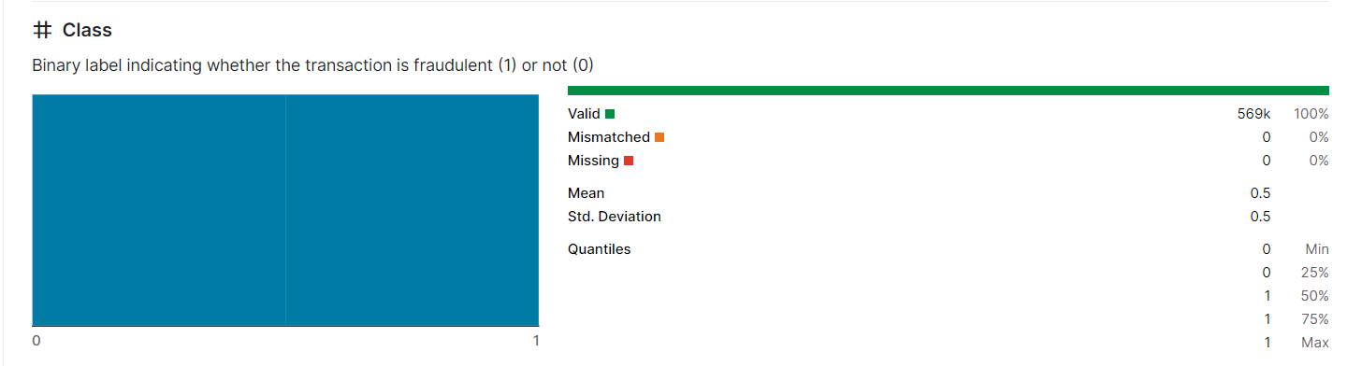
Distribución de datos
4
Imágenes de Kaggle
4
4

Slide 5
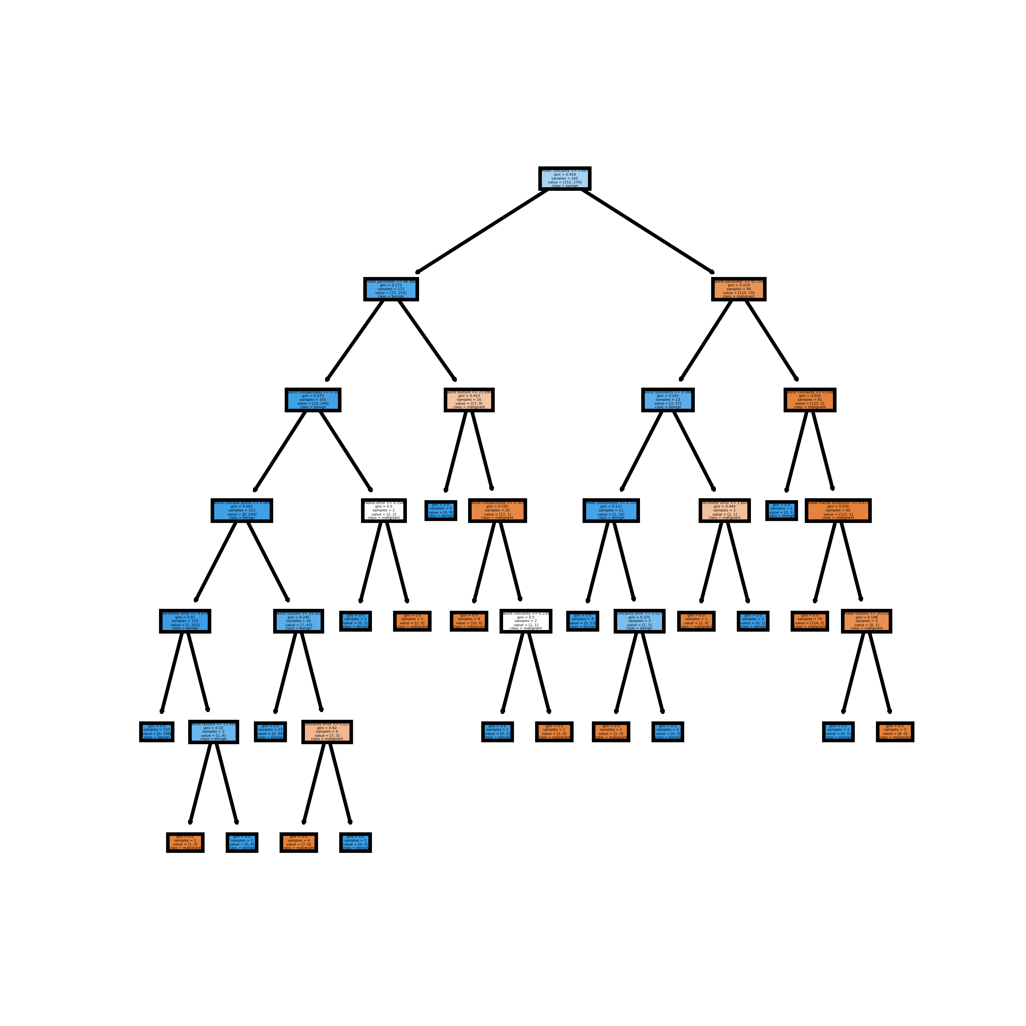
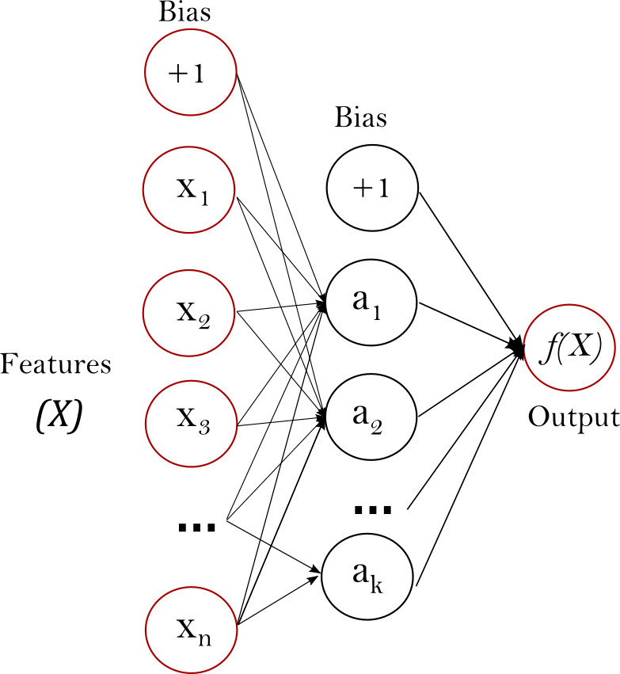
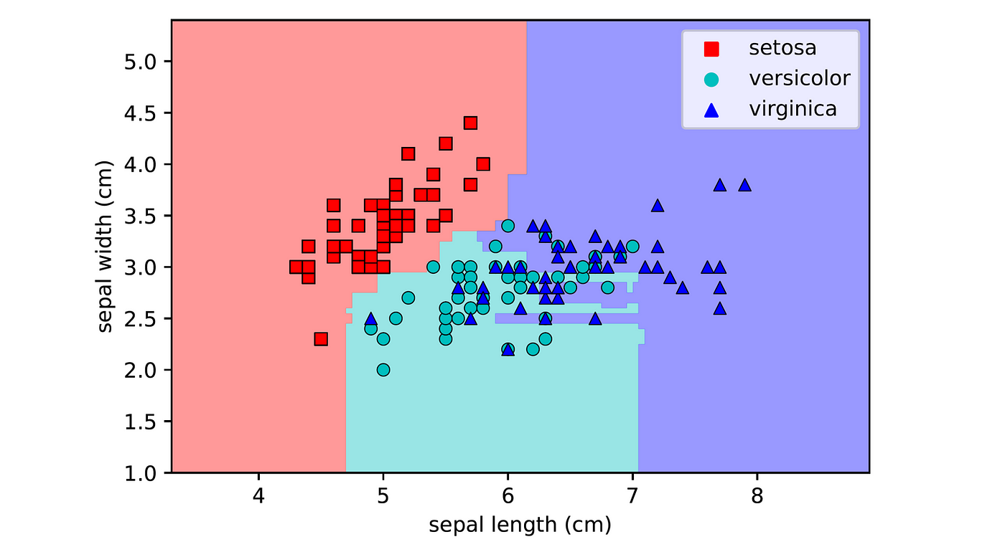

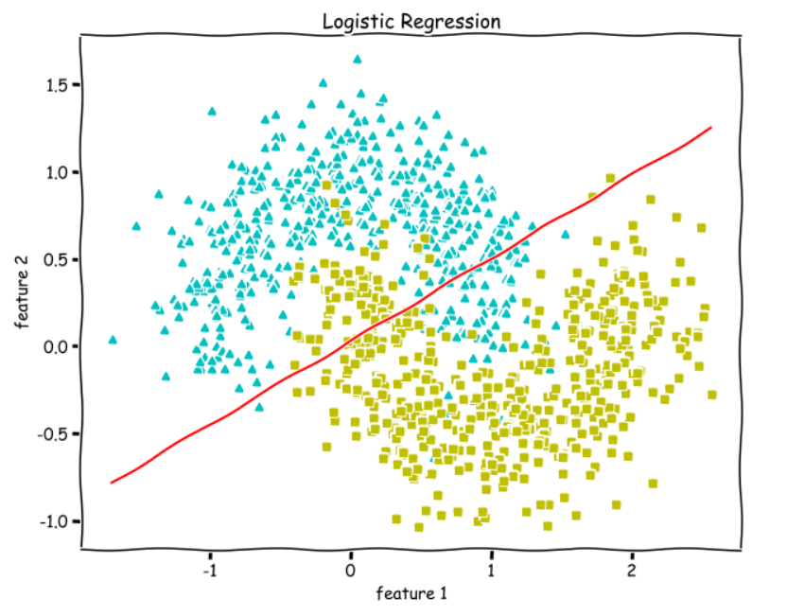
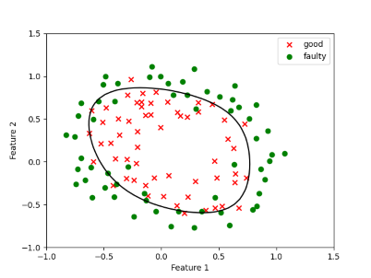
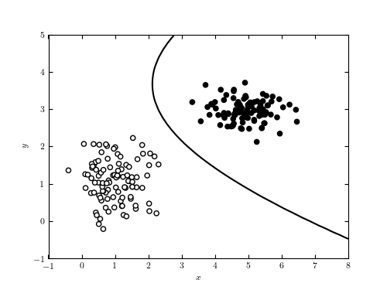
Se evaluó con varios modelos
3
5
3

Slide 6
Hallazgos
Usar solo variables con correlaciones altas no mejoraba los resultados.
Grid Search cv o Randmomized search cv se vuelven muy complejas dada la cantidad de datos.
Dada la buena distribución y la cantidad de datos es fácil obtener buenos resultados.
1
2
3

Slide 7
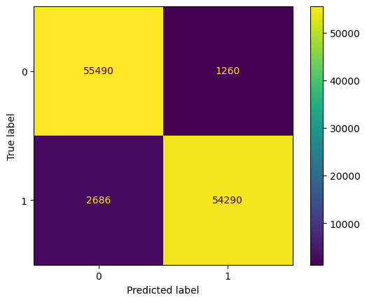

Regresión Logística
Ajusto Threashhold = 0.36
Se demoro 1 min.
Accuracy: 0.9645
Precision: 0.9638
Recall: 0.9653
F1-Score: 0.9646
7
Sin ajustar los hiperparametros.
Se demoro 1 min.
Accuracy: 0.9653
Precision: 0.9773
Recall: 0.95286
F1-Score: 0.9649
ROC AUC: 0.9934
7
7

Slide 8
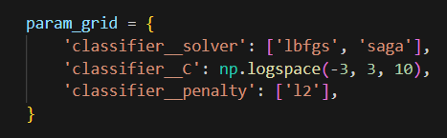
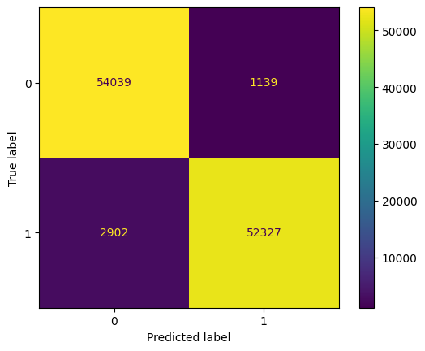
Regresión Logística Gridsearch cv
8
Se demoro 15 min.
Accuracy: 0.9634
Precision: 0.9787
Recall: 0.9474
F1 Score: 0.969
8
classifier__C: 46.4159
classifier__penalty: 'l2’
classifier__solver: 'lbfgs'
8

Slide 9
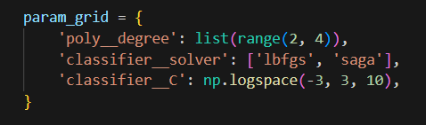

Regresión Logística Poly Gridsearch cv
9
Se demoro 335 min.
Accuracy: 0.9932
Precisión: 0.9925
Recall: 0.994
F1 Score: 0.9932
9
classifier__C: 1000.0
classifier__solver: lbfgs
poly__degree: 3
9

Slide 10

Random forest
No se ajustaron hiperparametros.
Se demoro 18 min.
Accuracy: 0.9998
Precision: 0.9996
Recall: 1.0
F1 Score: 0.9998
ROC AUC: 0.9998
10
10
10

Slide 11
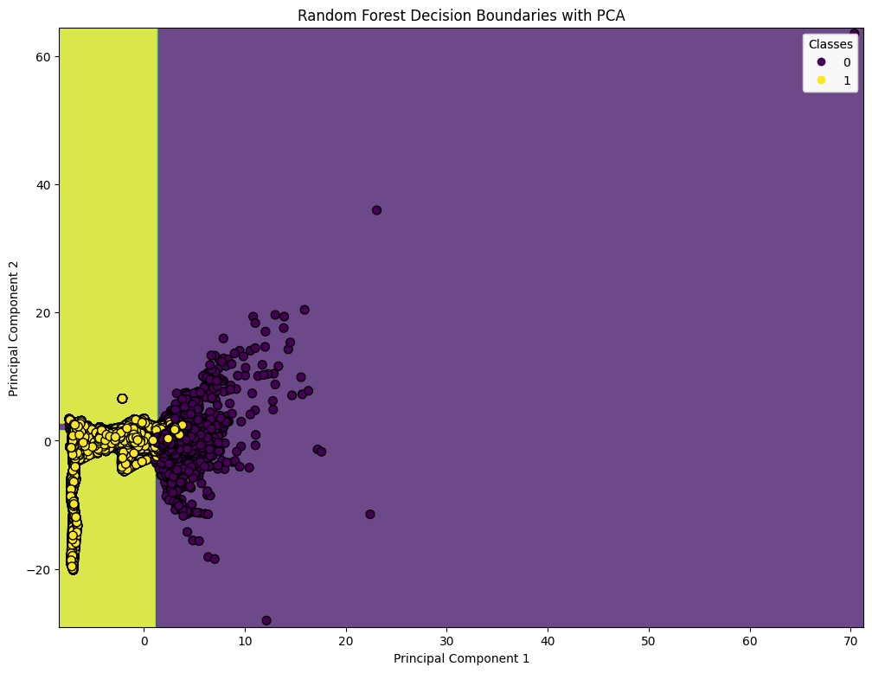
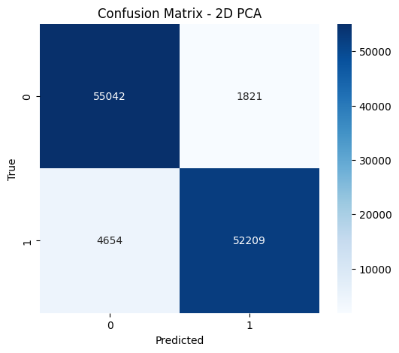
Random forest PCA 2d
No se ajustaron hiperparametros.
Se demoro 5 min.
2D PCA
Accuracy: 0.9430
Precision: 0.9662
Recall: 0.9182
F1 Score: 0.9416
ROC AUC: 0.9431
11
7
7

Slide 12
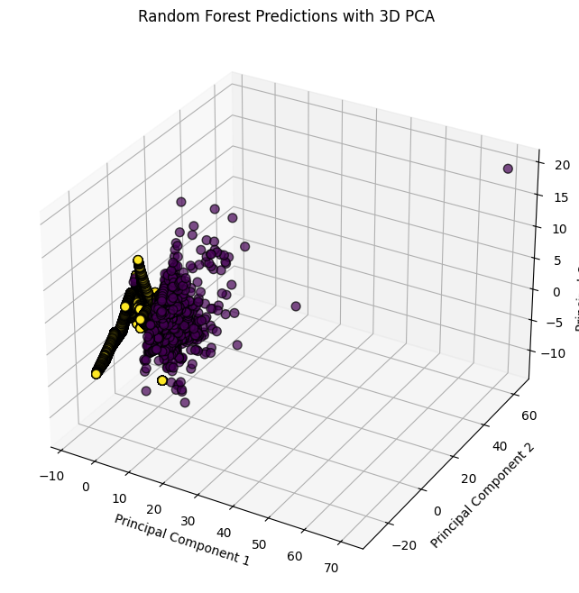
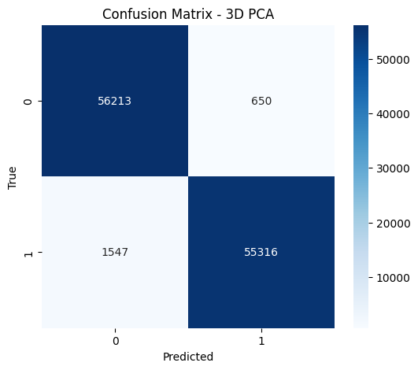
Random forest PCA 3d
No se ajustaron hiperparametros.
Se demoro 7 min.
3D PCA
Accuracy: 0.9806
Precision: 0.9883
Recall: 0.9727
F1 Score: 0.9805
ROC AUC: 0.9806
12
7
7

Slide 13
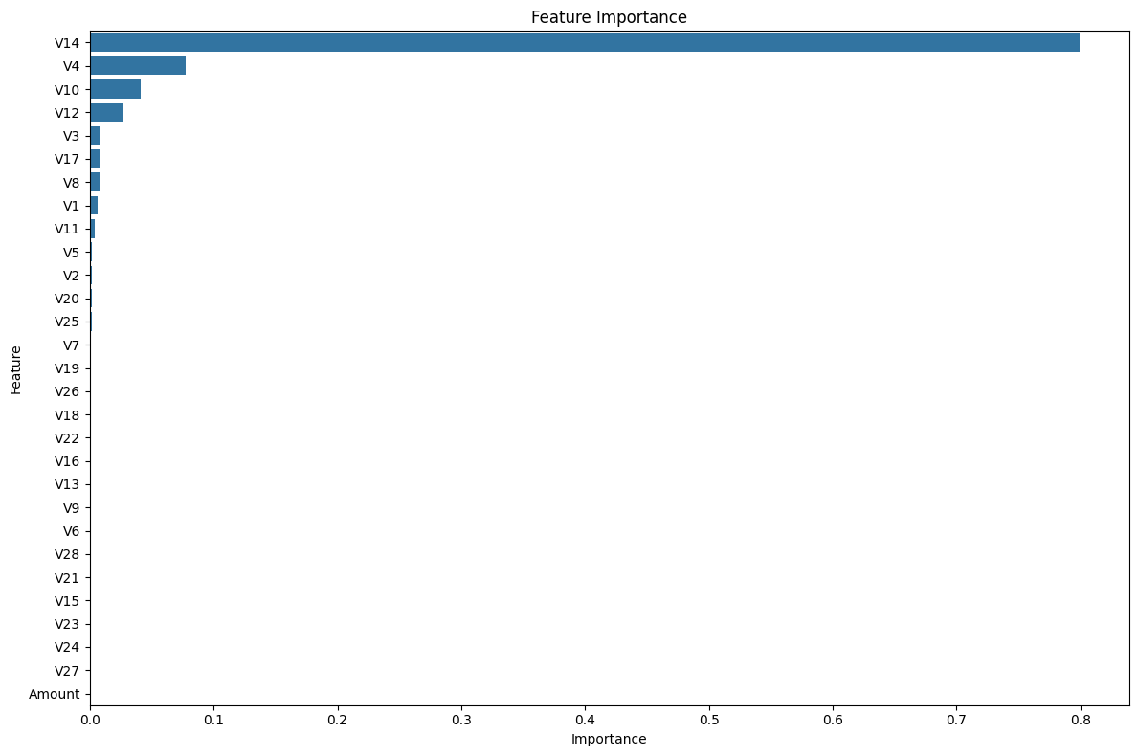

Gradient Boosting
No se ajustaron hiperparametros.
Se demoro 15 min.
Accuracy: 0.9793
Precision: 0.9886
Recall: 0.9698
F1-Score: 0.9791
ROC AUC Score: 0.9793
13
13
13

Slide 14

Gradient Boosting Ajustando
Se ajusto el threshold a 0.38
Best F1-Score: 0.9823
Accuracy: 0.98
Precision: 0.9882
Recall: 0.971
ROC AUC Score: 0.98
14
14
14

Slide 15

MLP Classifier
Hidden Layers: 100
Iter: 50 (mejora con mas iteraciones)
Tiempo: 11 min
Accuracy: 0.9954
Precision: 0.9966
Recall: 0.9941
F1 Score: 0.9953
AUC-ROC: 0.9953
15
15
15

Slide 16
Resultados
MLP Classifier
Regresión Logística Polinómica
Gradient Boosting
Random Forest
[56843 20]
[ 0 56863]
[56557 193]
[ 334 56642]
[54763 415]
[ 332 54897]
[55857 1006]
[ 1011 55852]
Métricas
Métricas
Métricas
Métricas
Accuracy: 0.9998
Precision: 0.9996
Recall: 1.0
F1 Score: 0.9998
ROC AUC: 0.9998
Accuracy: 0.9954
Precision: 0.9966
Recall: 0.9941
F1 Score: 0.9953
AUC-ROC: 0.9953
Accuracy: 0.993
Precision: 0.9925
Recall: 0.994
F1 Score: 0.993
F1-Score: 0.9823
Accuracy: 0.98
Precision: 0.9882
Recall: 0.971
ROC AUC : 0.98
1
2
3
4
4

Slide 17





Métricas de evaluación
ene
FEB
MAR
ABR

Slide 18
Conclusiones
Obtuvimos varios modelos con muy buenos resultados
Alguno modelos funcionaban muy rápido y entregaban buenos resultados
Se puede utilizar una Regresión Logística con un threshold de 0.36 para tener una idea rápida de los resultados.
Los buenos resultados de unos modelos pueden depender de la alta cantidad de datos. El modelo de Random Forest puede estar sobre ajustado.
Se recomienda Modelos de Gradient Boosting, MLP Clasiffier y Random Forest para predecir resultados basados en estos datos.
18
18
18

